Slide 1

Vizsgaremek védés trapp zoltán Attila junior automata tesztelő szakirány
2023. Április 19.

Slide 2
Manuális tesztjegyzőkönyv https://github.com/zoz1234/conduit/blob/master/conduit_tjk_trapp_zolt%c3%a1n.xlsx Automatizált tesztjelentés elérés:https://github.com/zoz1234/conduit forráskód: https://github.com/zoz1234/conduit /blob/master/test_con.py Vezetői jelentés https://zoz1234.github.io/conduit/38/
Alkalmazás elérése
http://localhost:1667

Slide 3
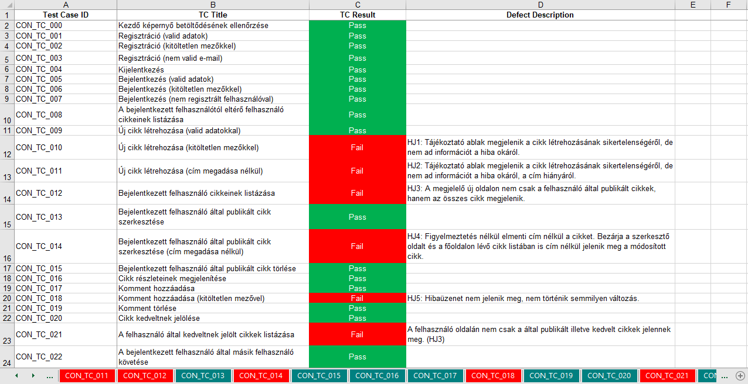
Manuális tesztjegyzőkönyv

Slide 4
AUTOMATIZÁLT FUNKCIÓK
Adatkezelési nyilatkozat használata | ATC-01test_accept
Regisztráció | ATC-02 test_sign_up
Bejelentkezés | ATC-03 test_login
Adatok listázása | ATC-04 test_article_title_list
Több oldalas lista bejárása | ATC-05 test_pages
Új adat bevitel | ATC-06 test_new_article
Ismételt és sorozatos adatbevitel adatforrásból | ATC-07 test_create_comments_from_file
Meglévő adat módosítás | ATC-08 test_update_settings
Adat vagy adatok törlése | ATC-09 test_delete_article
Adatok lementése felületről | ATC-10 test_save_data_to_file
Kijelentkezés | ATC-11 test_logout

Slide 5
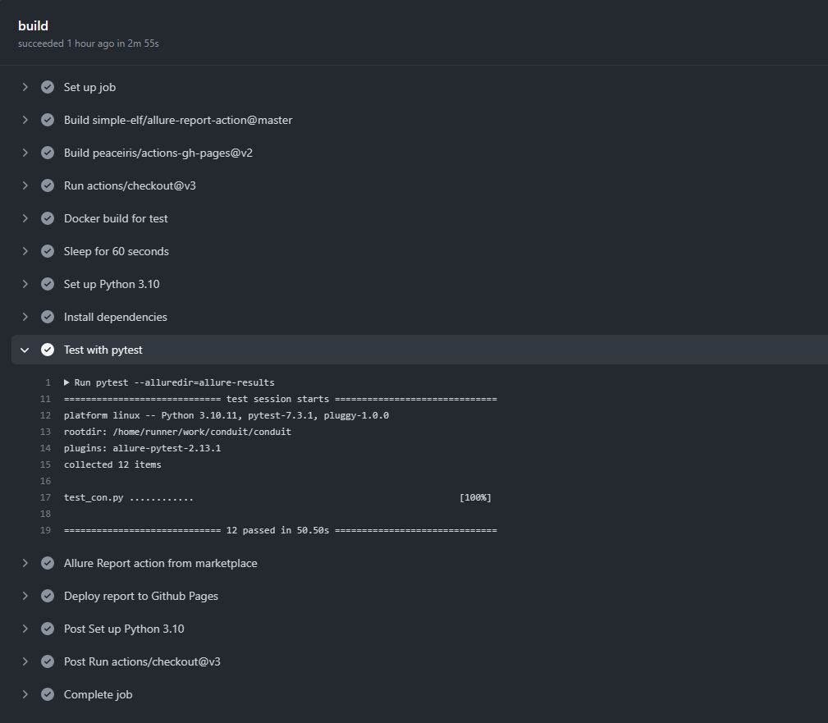
WORKFLOW

Slide 6
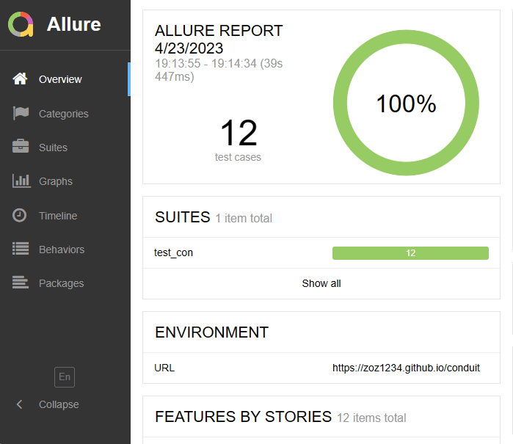
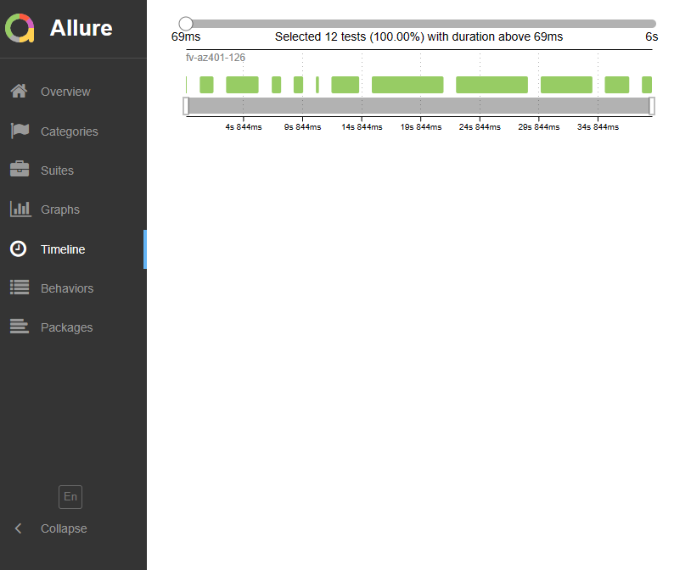
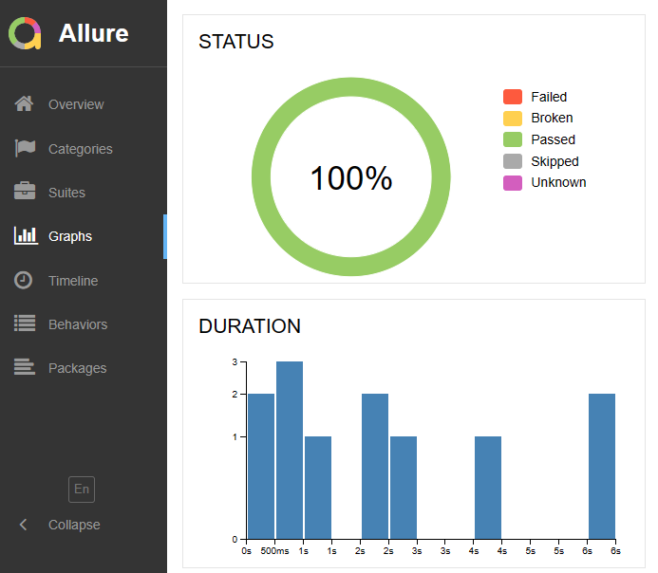
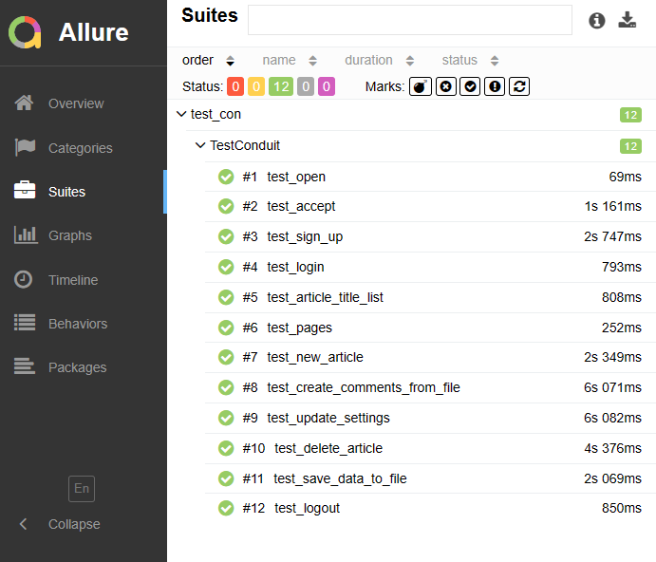
VEZETŐI JELENTÉS

Slide 7
KÖSZÖNÖM A FIGYELMET!

